Slide 1
数据结构 Data Structures 课程简介与教学要求
清华大学计算机系
.
殷人昆 王宏
2012年春季学期

Slide 2
学习数据结构的背景
系统程序与应用程序的规模和复杂性激增
数据的表示和组织直接关系到问题求解的效率。
必须分析待处理对象的特征及各对象间存在的关系。
必须深入研究 数据在计算机中存储、组织、传递和转换的过程及方法。
一门重要的计算机专业（能力考查）课程
全国研考CN-29，OS-35，CP-41，DS-45
.

Slide 3
数据结构课程的形成和发展
形成阶段：
60年代初期，“数据结构”有关的内容散见于操作系统、编译原理和表处理语言等课程。
1968年，“数据结构”作为一门独立课程被列入美国一些大学计算机科学系的教学计划
由唐·欧·克努特（D. E. Knuth，《The Art of Computer Programming》的作者，图灵奖得主）开创其最初体系。
发展阶段：
数据结构的概念不断扩充，包括了集合论、代数结构、图论等“离散数学结构”的内容。
70年代后期，我国高校陆续开设该课程。
.

Slide 4
数据结构课程的地位
介于数学、计算机硬件和计算机软件三者之间的一门核心课程。
.
关系
数学
软件
硬件
对象
关系
操作
机器
组织
存储

Slide 5
数据结构是一门侧重研究非数值计算的程序设计问题中计算机的操作对象及其之间关系与操作的学科。
不仅是复杂程序设计的基础，也是设计和实现编译程序、操作系统、数据库系统及其它系统程序和大型应用程序的重要基础。
N. Wirth早在20世纪70年代就曾形象描述
Algorithm + Data Structure = Program
.

Slide 6
程序设计与
问题求解
离散数学 1
离散数学 2
数据结构基础
计算机科学基础
计算机系统
原理与汇编
.
算法设计
与分析
计算机组
织与结构
软件工程
编译原理
操作系统
必修课课程设置与数据结构的关系

Slide 7
选修课课程设置与数据结构的关系
数据结构
计算机科学基础
算法与复杂性
.
图形学
数据库
（文件处理）
多媒体技术
计算机网络
人工智能

Slide 8
数值计算问题求解的一般步骤
建立数学模型→选择计算机语言与算法→
编写程序→测试（调试）→最终解答。
数值计算的关键是：如何归纳出数学模型（方程）？
程序设计人员关注的是模型的建立与算法的选择
典型问题：
电路分析与模拟
大坝（应力与应变）结构分析
弹道仿真程序 天气预报等
.

Slide 9
非数值计算问题
数据元素之间的相互关系有时无法或很难用数学方程加以描述。
例如，电话号码查询问题
按顺序存储方式：遍历表
按姓氏索引方式：索引表
是否可以利用性能更优的查找算法，取决于这张表的组织结构及存储方式。
数据元素的结构和存储方式决定了查找与维护（算法）的效率。
.

Slide 10
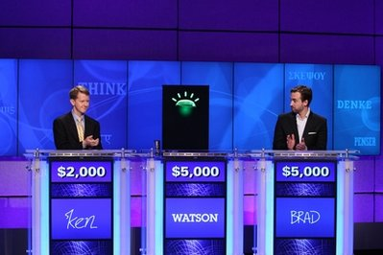
2011人机大战 电脑完胜
.

Slide 11
历史时刻
2011年2月14~2月16日，在美国家喻户晓的电视智力竞赛节目《Jeopardy! (危险或危机边缘)》中，IBM超级计算机系统 WATSON (沃森)战胜了该节目有史以来最优秀的两位人类冠军Ken Jennings（詹宁斯）和Brad Rutter（拉特），圆满结束了这场历时三天的人机大战。
第一回合 沃森：5000分，詹宁斯：2000分，拉特：5000分
第二回合的比赛，30个问题中，沃森答对24个，詹宁斯和拉特分别答对3个和2个。
答对问题价值总计：
沃森：77147 詹宁斯：24000 拉特：21600
.

Slide 12
“危机边缘”是一款智力问答节目，国内类似的节目有“开心辞典”等，但是二者之间具有明显的区别。
“开心辞典”是主持人提出问题，选手给出问题的答案，并且问题相对简单，涉及较为基础的科技与人文知识。
“危机边缘”则不同，主持人有时给出的是一个问题的答案，而选手需要给出答案所对应的问题。比如主持人说：
“这是一种冷血的、无足的并且进行冬眠的动物”，
选手应回答的则是该句对应的问题：“什么是蛇?”
有多名选手同时参加节目，问题涉及历史、时事、科学、艺术、体育、地理、流行文化、文学与语言、文字游戏等等，且每个领域还对应问题的难度等级，等级越高奖金越高，倘若答错，则罚金同样水涨船高。
思考：机器用何种方式理解问题？
.

Slide 13
理解超群
主持人在向人类选手念出问题的同时，WATSON会收到题目的文本，并在得出答案后以语音的方式读出（无视觉与听觉功能）。
令人惊叹的是WATSON能领会题目中不少双关语、反话、谜语、讽刺口吻等微妙的表达方式并给出正确答案。
做到这一点显然比让机器战胜国际象棋大师更具挑战性，更考验电脑的“智商” （1997年，IBM的深蓝以 3.5:2.5 战胜卡斯帕罗夫）。
.

Slide 14
题目管窥
问题举例：
阿根廷一家美术馆1987年失窃的一件藏品
答案：
西班牙国王菲利普二世的肖像。
该题机器和人均未答对。
.

Slide 15
低级错误
尽管WATSON“聪明绝顶”，但偶尔会犯一些低级错误。
如问题：美国某城市的最大机场以二战中的一名英雄命名，而该城市的第二大机场以二战中的一场战役命名。
正确答案是芝加哥，而WATSON的回答竟是加拿大城市多伦多。
.

Slide 16
求解浅析
尽管存储了大量的百科全书和其他信息，但《危机边缘》的问题并不会让沃森轻易地找到答案，同时寻找答案从来就不是计算机的强项。
搜索引擎无法回答问题，只能给出符合搜索关键词的成千上万个似是而非的可能答案。
沃森则要通过各种不同的算法对所有的候选答案获取更多的证据支持，再根据证据的强度对每个候选答案给出其置信度，最后根据置信度来决定是否向用户提供置信度最高的唯一答案。
这一过程极其复杂，因此需要动用几千个处理器的超级计算机来处理一个问题。
.

Slide 17
WATSON 其身
IBM超级计算机系统"沃森“
以 IBM 创始人 Thomas J. Watson 的姓氏命名。
由10 台 IBM POWER 7 系统组成（每个系统机架体积有冰箱大小）
运行 Linux 操作系统
包含 15 TB 内存和 2880 个处理器内核（90台服务器，每台有4个8核中央处理器）
运行速度高达 80 Teraflops，即每秒执行 80 万亿次浮点运算。
研制小组为以CMU埃里克.尼贝里教授为首多个研究机构的20多名专家，耗时4年。
.

Slide 18
分析引擎与DeepQA问答系统
除强大的硬件资源外，沃森能够快速回答棘手的问题还得益于采用了 IBM POWER 7 系统作为分析引擎。
POWER 7 系统经过专门的工作负载优化，能够同时处理大量信息并且运行数千个分析任务，以便跟上参赛者的速度。
沃森能够在不到三秒钟的时间内研读存储在内存中的约 2 亿页自然语言内容(相当于100万本书)，并找到问题的确切答案。
沃森的DeepQA(深度开放域问答系统)采用突破性分析技术，能够理解问题的内容，搜索海量的信息，分析相应的证据，给出最佳的答案。
.

Slide 19
专家评价
WATSON获胜标志人工智能领域的历史性时刻
但电脑的胜利归根到底是人类的胜利
计算机技术的进步让人更加珍视人类的独特之处
研制者：计算机可以变得越来越聪明，但是要让它真正具备人类的智能可能永远也做不到
有价值的设想：构建一个系统，将人类所长和WATSON所长结合在一起，解决那些单独一方不能解决的难题。
.

Slide 20
非数值计算问题求解须考虑的问题
主要解决如何设计出适宜的数据结构及相应的算法
抽象－逻辑结构－基本运算 （确定限制）
实现－存储结构－算法
评价－不同结构的比较与分析
认真考虑各种数据如何表示、组织和存储？
随着面向对象技术的应用，数据结构从定义、分类、构成，到设计、实现与分析的模式与方法都有了长足的发展；
现代数据结构更加注重和强调数据结构的整体性、通用性、复用性、安全性。
.

Slide 21
教材和教学参考书
主教材
数据结构（用面向对象方法和C++语言描述）（第2版），殷人昆主编，清华大学出版社, 请选2009年9月第5（ ≥ 5）次印刷，￥ 39。
辅助教材
数据结构习题解析（用面向对象方法与C++语言描述），殷人昆、徐孝凯编著，清华大学出版社。2008年2月第14次印刷，￥ 26。
其它 J. R. Hubbard, Data Structures with C++,
机械工业出版社影印, 中译名《数据结构 习题与解答 C++版》。￥40
.

Slide 22
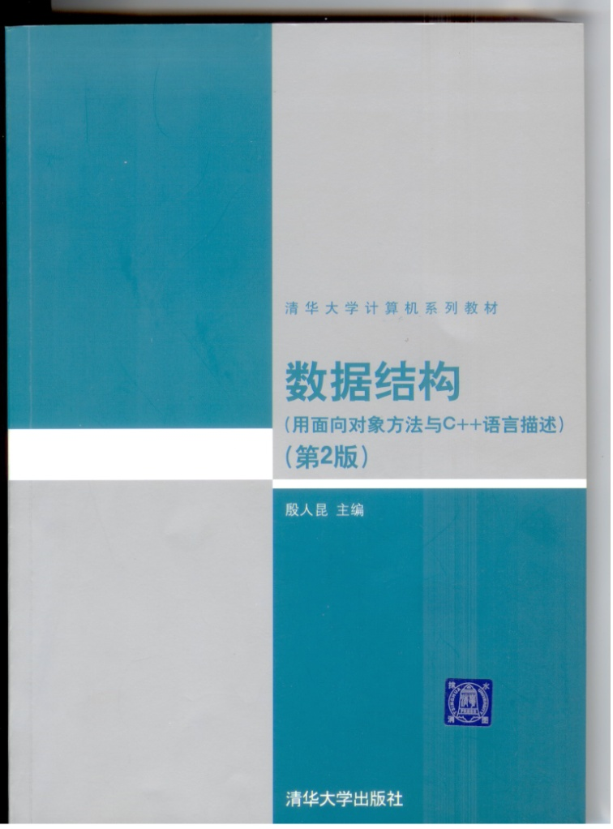
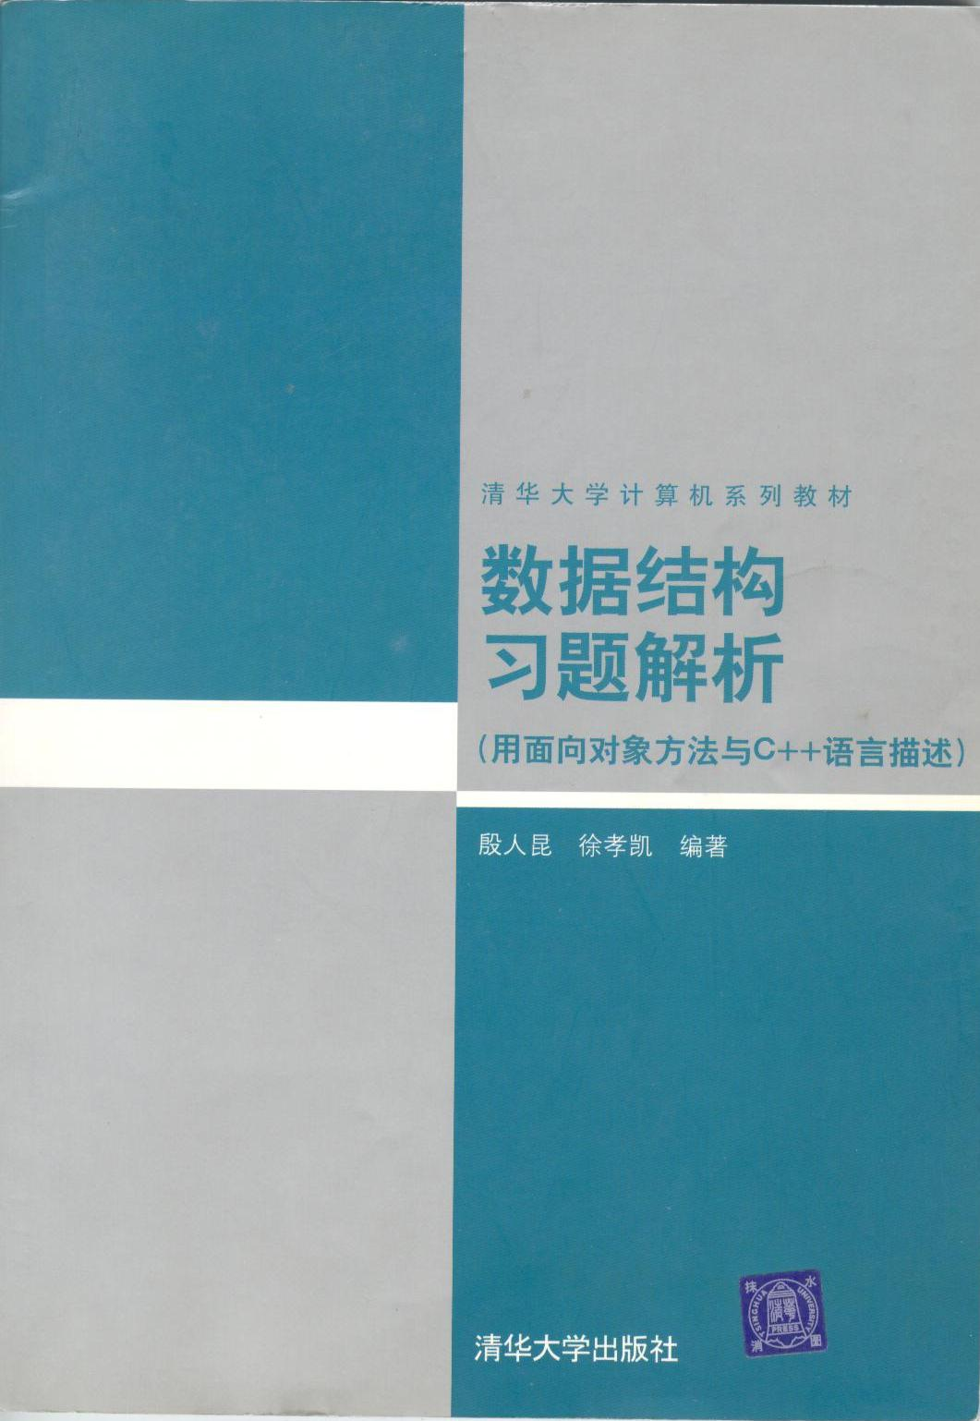
新版教材与习题集
.

Slide 23
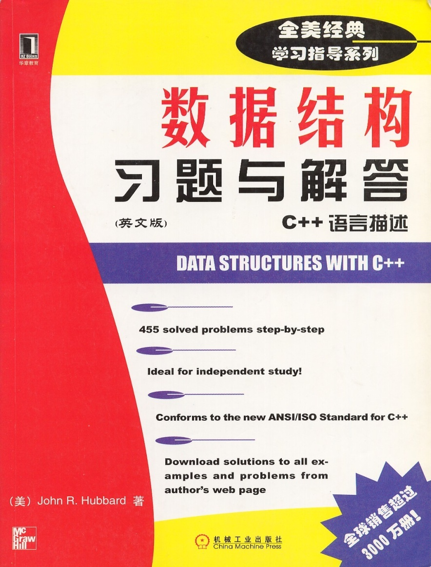
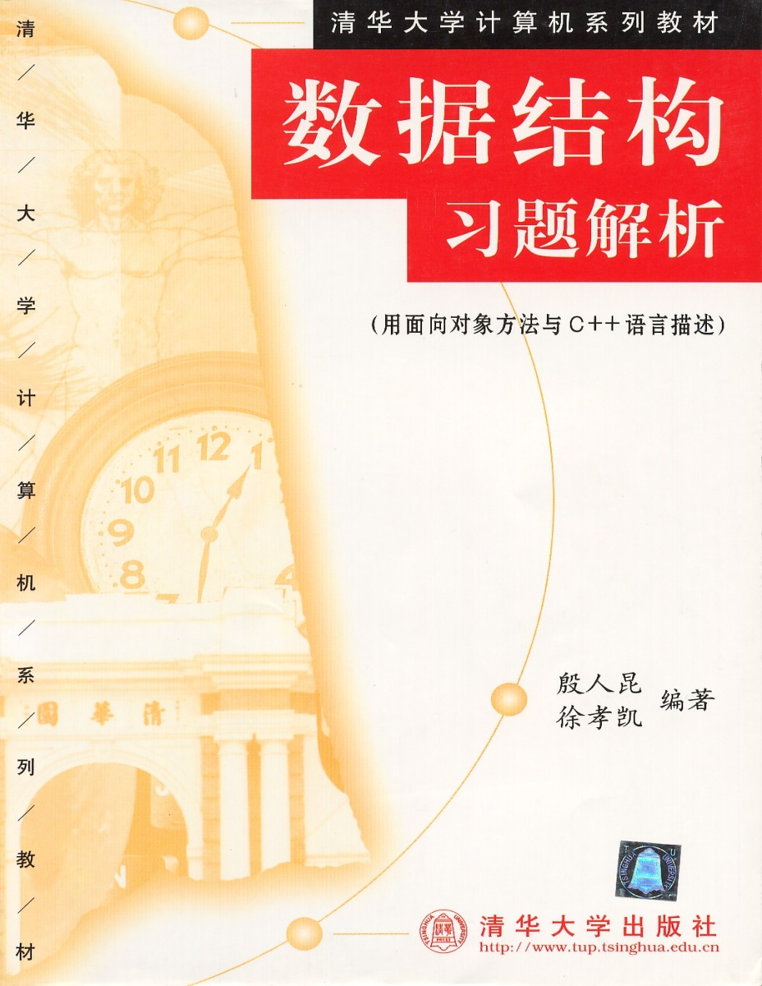
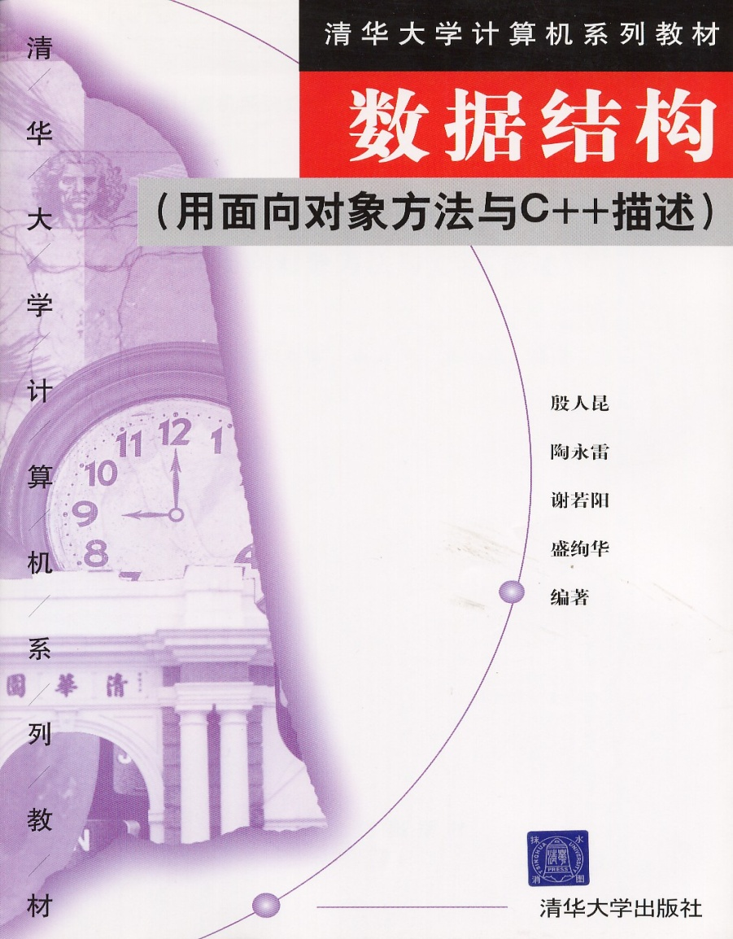
.
过去使用的老版本教材

Slide 24
其它参考书
数据结构（C语言版）, 严蔚敏,吴伟民编著, 清华大学出版社. 2006年5月以后印刷的版本。334页， ￥30。
数据结构（C++语言版）, 邓俊辉编, 清华大学出版社，2011年11月，419页，￥39。
数据结构与算法分析——C语言描述（Data Structures and Algorithm Analysis in C）（英文版 第2版）原著Mark Allen Weiss，陈越 改编。人民邮电出版社，2005年12月。501页，￥ 49。
算法I-IV（C++实现）——基础、数据结构、排序和搜索（Algorithms in C++, Parts 1-4，Fundamentals, Data Structures, Sorting, Searching） (第三版)，Robert Sedgewick著，张铭泽等译。中国电力出版社，2005年1月。532页， ￥55。
Data Structures with C++ Using STL（英文影印版），数据结构 C++语言描述 应用标准模板库（STL）第2版，William Ford, William Topp著, 清华大学出版社. 2003年1月第1版. 1037页，￥86。****
.

Slide 25
教学内容和安排
绪论 | 3 学时
线性表（顺序表与链表） | 5 学时
栈、队列与递归、表达式计算 | 6 学时
数组、字符串与广义表 | 6学时
树与二叉树、堆、Huffman树 | 9学时
搜索结构、搜索树 | 6学时
集合与散列（散列表与散列函数） | 6学时
图结构（遍历、生成树、最短路径） | 8学时
内部排序 | 8学时
外部排序与动态搜索 | 3学时
.

Slide 26
教学目标
掌握数据结构的表示、实现方法和基本操作
了解主要（基本）算法与不同数据结构之间的内在联系
了解数据结构的主要应用背景
灵活地选用各类（基本）算法及对应的数据结构，解决实际问题
.

Slide 27
数据结构与算法
数据结构：线性表 / 栈 / 队列 / 树 / 散列表 / 优先队列 / 图 / ......
算法：枚举 / 查找 / 排序 / 遍历 / 散列 / 最小生成树 / 最短路径 / ......
算法设计策略： / 贪心 / 回溯 / 分治 / 动态规划 / 随机化 / ......
高效的算法，需要高效的数据结构加以支持
学习数据结构，就是要学会
高效地利用计算机，有效地存储、组织、传递和转换数据
.

Slide 28
教与学
学好一门课程，需要教师与学生双方的共同努力与配合。课堂教学与课后钻研理解相结合，同时还要不断练习，巩固提高、以深入掌握课程的内容。
本着教学相长的精神，希望同学们经常对教学效果作出反馈，提出宝贵意见，以便及时调整改进教学方法。
.

Slide 29
课程学习要求与完成作业方式
遵守课堂纪律、不迟到，认真听课、及时复习； 按时、独立地完成每次作业；
完成作业方式：
大约每4周提交一次作业(由助教安排)；
作业分两部分：
第1部分是纸面作业，要求用笔写, 并不得复印和打印。
第2部分是上机作业，要求用C++语言编程实现，并通过网络学堂提交其源程序及可执行文件，参照助教的说明文件；
.

Slide 30
课程学习要求与成绩评定
成绩评定标准(暂定)：
平时作业（纸面与上机），总计占35%；
平时 3次课堂测验，占45%；
课程设计（期末前交），占20%。
总成绩 = min(100, 作业总成绩*35% +
测验成绩*45% +
课程设计*20% +
加分【1-5】)
.

Slide 31
成绩评定
如何获得加分
课堂积极参与 作业有创意
对教学与教材建设有贡献
(如经独立思考，发现教材、参考书、示例程序中的实质问题)
独立完成或承担课外具有一定难度的题目或任务(如最新国内外主要竞赛的命题与题解，针对某一问题的深入探讨), 并提交书面报告
积极参与网络学堂讨论，热心回答同学提出的问题，部分内容有自己的深入理解 (将选择交流)
课程设计选题和完成情况好，并参加期末交流
.

Slide 32
教学组教师信息
王宏，主讲教师
FIT楼1-508, 13910922039，62796451(O),
wanghong@tsinghua.edu.cn
殷人昆教授，教材主编， 62785601(O) yingrk@tsinghua.edu.cn
邓俊辉，教师
deng@tsinghua.edu.cn
.

Slide 33
课程助教信息
王欢, 助教博士生
办公地点：FIT大楼 1-511
手机：15801402071
邮箱：whustb168@gmail.com
.

Slide 34
同心协力 完成教学目标
充分发挥三方面的积极性
教学组教师、助教以及学生的综合优势
结合课程设计将安排同学在课上交流
及时沟通反馈，不断调整改进
尽最大努力让同学满意，圆满完成教学目标
.

Slide 35



THU
Thanks for Coming! 谢谢
.
2012年2月20日

